Slide 1
Comunidad científica para el trabajo colaborativo
Miguel Ángel Osorio Rojas

Slide 2
Roles y temas
Nombre del estudiante | Rol | Tema que lo hará experto
Victor Murcia Cuellar | Copilador
Victor Murcia Cuellar | Revisor
Miguel Osorio Rojas | Entregas | Dimensiones del aprender a aprender
Juan Lopez Pardo | Evaluador | Estrategias para el aprender a aprender
Tania Sacanamboy | Alertas | Trabajo colaborativo, una habilidad fundamental en el siglo XXI

Slide 3

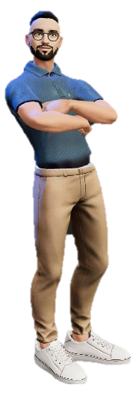

Anexo Nivel 2: Transformación del Aprendizaje
Ficha de lectura: Lee para analizar
Pregunta 1: el trabajo colaborativo requiere organizar el tiempo, los aportes y las participaciones oportunas para comprender la importancia de las responsabilidades que podrás asumir, responde ¿Qué implica asumir un rol dentro del trabajo colaborativo?
Asumir un rol dentro de un trabajo colaborativo implica compromiso y buena comunicación para levar acabo una actividad exitosamente, si contamos con actitudes negativas dentro de cada rol será dificil culminar nuestra actividad de manera satisfactoria ya que lo objetivo colectivos no se llevaran acabo
Nombre:
_______Miguel Osorio______
Código:
__1006459235_____
Pregunta 2: en la lectura que has hecho reconoces que todos tenemos capacidad para aprender, elige 3 habilidades y responde, ¿Cómo se evidencian en el momento de aprender?
La creatividad es una habilidad fundamental que nos permite aprender de manera gratificante y mejorar nuestra experiencia. La mayoría de las cosas interesantes e importantes son fruto de la creatividad.
El pensamiento crítico nos ayuda a tener una visión lógica sobre un tema y adquirir el conocimiento ideal.
La comunicación es esencial para avanzar en el conocimiento, ya que sin una buena comunicación nuestro aprendizaje se vería considerablemente afectado.
Pregunta 3: los foros de discusión son los espacios en los que coincidimos para participar, analizar, generar conversatorios y mucho más sobre un tema en común. De acuerdo con la lectura, ¿Cuál es la importancia de participar en los foros en la educación a distancia?
Expresar las ideas principales de un tema y debatir acerca de ello, considero que su función principal es motivar al estudiante a intervenir en una discusión acerca de un tema en específico y que el docente retroalimente mi avance ya que es un espacio de interacción entre los estudiantes y docentes
Imagen de Avatares Amaru y Alika

Slide 4
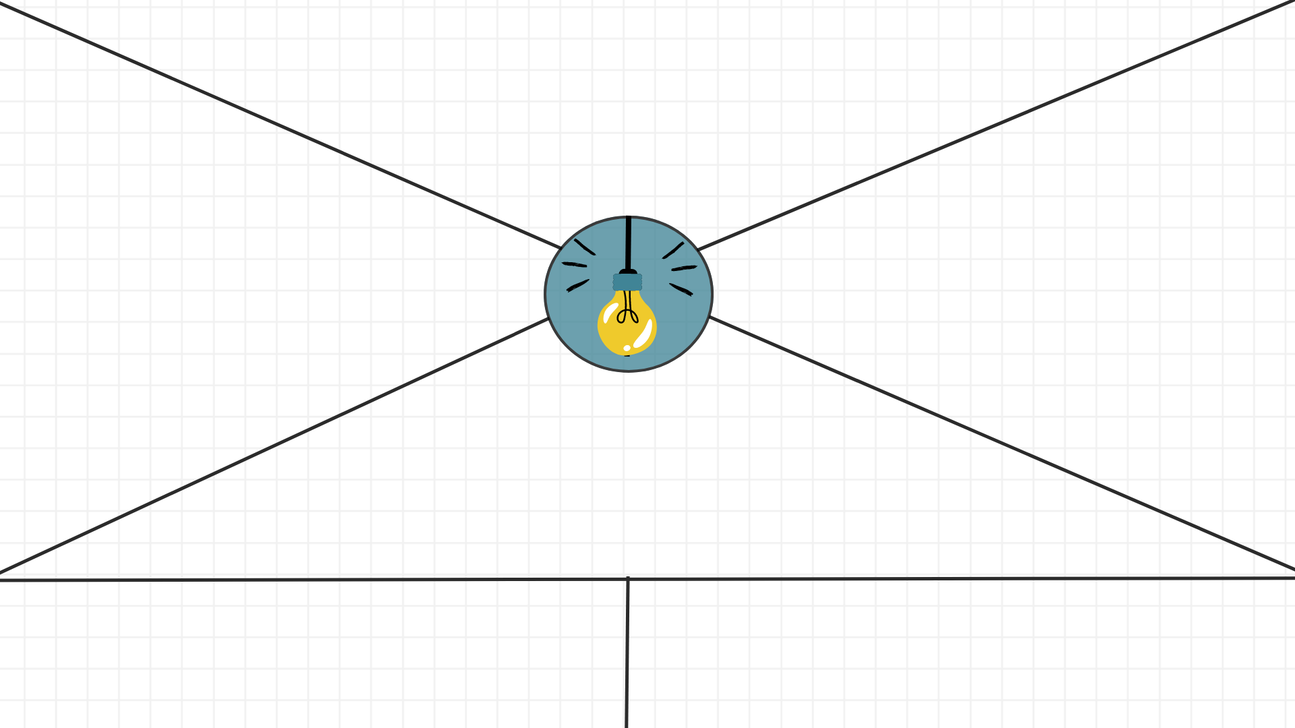
Anexo Nivel 2: Transformación del Aprendizaje
Mapa de empatía
Utiliza este espacio para responder
Utiliza este espacio para responder
¿En qué consiste el Trabajo Colaborativo?
Utiliza este espacio para responder
¿Por qué el Trabajo Colaborativo es una habilidad importante en la actualidad?
¿Qué aspectos deben mejorar en el trabajo colaborativo?
¿Cómo el Trabajo Colaborativo favorece el aprender a aprender?
El Trabajo Colaborativo favorece el aprender a aprender al fomentar la interacción entre los participantes, lo que les permite compartir conocimientos, experiencias y puntos de vista. Al trabajar juntos en equipo, los individuos pueden aprender de las habilidades y perspectivas de los demás, lo que enriquece su propio proceso de aprendizaje
¿Qué Habilidades requiere el Trabajo Colaborativo?
¿Qué ventajas tiene el Trabajo Colaborativo?
Utiliza este espacio para responder
Utiliza este espacio para responder

Slide 5
Anexo Nivel 2: Transformación del Aprendizaje
Herramienta Nivel 2
Ubica aquí una captura de pantalla del video de sustentación
Captura de pantalla del Video de sustentación
Enlace del Video de sustentación
Ubica aquí el enlace del video de sustentación

